Slide 1
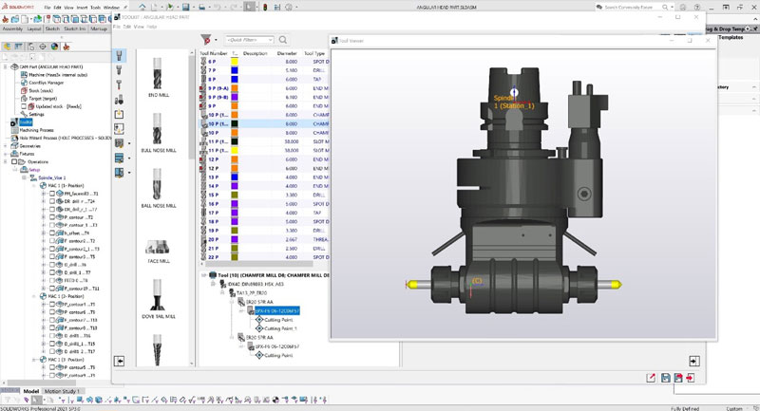
CNC 3-osé obrábění – SolidCAM
SOLIDCAM je plně integrovaná aplikace do SOLIDWORKSu pro programování CNC strojů.
Nabízí kompletní sortiment frézovacích funkcí, 2osé, 3osé, 4osé a 5osé indexované i souvisle řízené frézování.
V kombinaci s pokročilými soustružnickými funkcemi zvládá i složité multifunkční stroje s více vřeteny a přídavnými zařízeními.
Speciální produktivní technologie iMachining je jedinečným modulem pro vysokou produktivitu a snížení nákladů na obrábění.
Rozsah funkcí, přehledné prostředí a inteligentní šablony Drag&Drop dělají ze SolidCAMu snadno ovladatelný a velice výkonný programovací CAM systém.

Slide 2
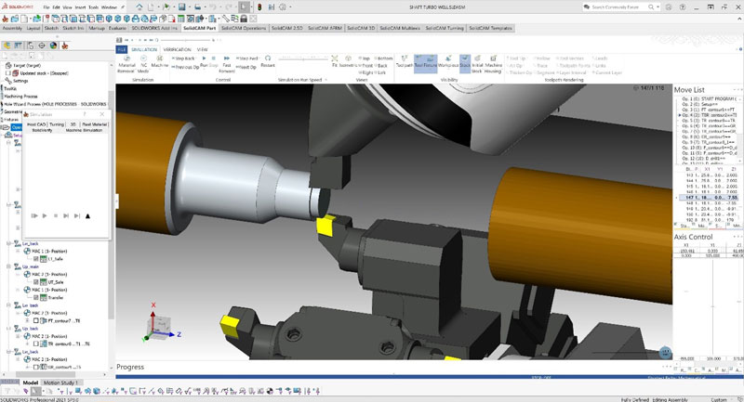
CNC 3-osé obrábění – SolidCAM
2D frézování
obrábění typických strojních dílců prizmatického charakteru, opracování odlitků či výkovků
nejčastěji používané funkce jsou konturování, kapsování, drážkování a vrtací a závitovací operace, dále jsou to funkce pro frézování závitů, hluboké vrtání a 3D kontura
operace je možno transformovat rotací, posuvem, polem, zrcadlením a nabalením na válec v různých módech
2D operace pracují v ručním i automatickém módu s rozpoznáním kontur i děr na objemové geometrii, případně s filtry pro 2D geometrii.
součástí každé konfigurace SolidCAMu jsou simulace drah nástroje a inteligentní šablony operací

Slide 3
CNC 3-osé obrábění – SolidCAM
2D iMachining – standardní součást základního 2osého modulu
výrazně snižuje řezné časy a dramaticky zvyšuje životnost nástrojů
navrhuje dráhu nástroje tak, aby řezný odpor kolísal co nejméně
odstranění špiček řezného odporu, rázů a vibrací umožňuje obrábět mnohem vyšší rychlostí, do velkých hloubek, a to vše při menším opotřebení nástroje i stroje samotného.
obrábí běžně až desetkrát rychleji a do hloubek více než dvojnásobek průměru nástroje
automaticky stanovuje kompletní řezné podmínky na základě charakteristik stroje, materiálu a nástroje
doménou tohoto typu obrábění jsou monolitické karbidové nástroje, efekt se projeví více u hlubších řezů a těžko obrobitelných materiálů.

Slide 4
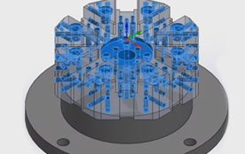
CNC 3-osé obrábění – SolidCAM
AFRM - standardní součást základního 2osého modulu
Jedná se o funkci Automatického rozpoznávání prvků a jejich obrábění doplňují funkce 2D frézování SolidCAMu
lze využívat plně automatický nebo interaktivní mód práce
AFRM SolidCAMu rozpoznává a obrábí 3 typy prvků: kapsy, sražení a díry
nejvýhodnější je při použití na složitě vrtaných dílech, kde je správný výběr nástrojů náročný a zdlouhavý a kde je obtížné určení optimální technologie

Slide 5
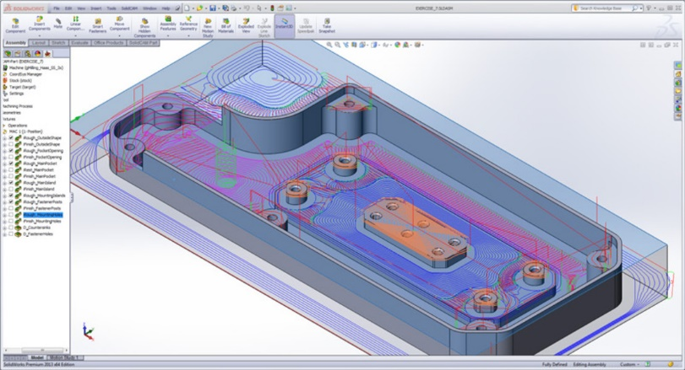
CNC 3-osé obrábění – SolidCAM
4/5osé polohování - standardní součást základního 2osého modulu
každou z operací 2osého a 3osého obrábění lze aplikovat na víceosých strojích
operace je možné polohovat (indexovat) dle možností kinematické varianty víceosého stroje
do obrábění lze zapojit čtvrtou osu – otočný stůl na horizontálním stroji nebo přídavné zařízení, například děličku
použít je možné prakticky libovolnou kinematickou variantu strojů se čtvrtou i pátou osou
indexování lze nejsnadněji realizovat pomocí inteligentních šablon

Slide 6
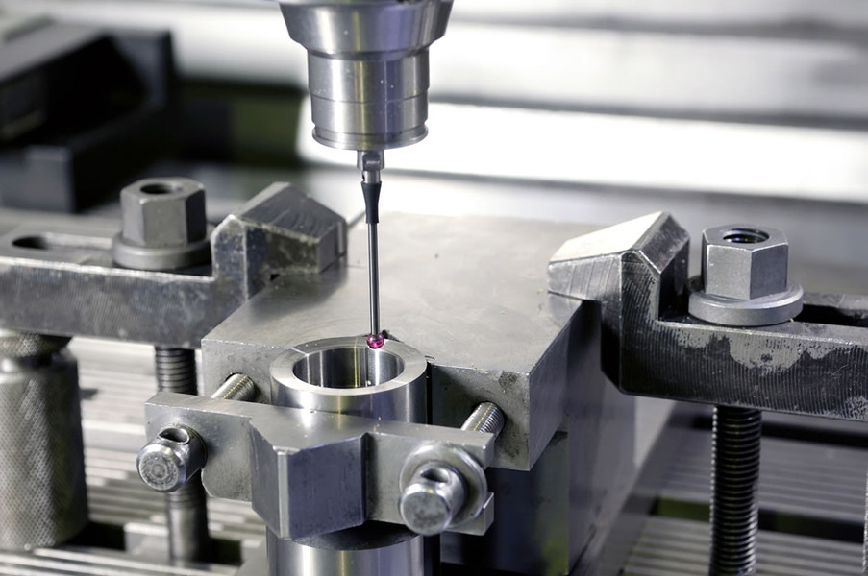
CNC 3-osé obrábění – SolidCAM
Sonda - standardní součást základního 2osého modulu
modul Sonda je ideální k automatizaci opakovaného zaměření obrobků a k mezioperačním kontrolám obrobených rozměrů
k interakci se strojem se používají cykly pro sondu z řídicího systému
operace se sondou se v SolidCAMu programují podobně jako obráběcí operace a každá se objeví ve stromu operací
pohyb sondy je vizualizován v simulaci
podmínkou použití modulu je postprocesor přizpůsobený danému stroji a dostupným funkcím pro sondu v řídicím systému

Slide 7
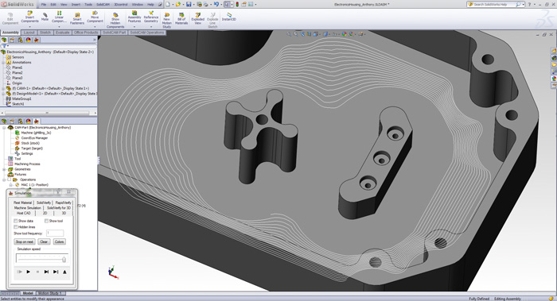
CNC 3-osé obrábění – SolidCAM
HSR hrubování – standardní součást 3osého frézování
HSR modul obsahuje veškeré 3D hrubovací strategie
vyhledávání oblastí se zbývajícím materiálem k obrobení a výpočet optimální dráhy pro další odebrání materiálu se děje automaticky
model umožňuje automaticky generované zaoblení koutů a automatické zvětšení („nafouknutí“) polotovaru o danou hodnotu – výhodné u obrábění odlitků
jako doplněk k 2osému frézování, kde se s výhodou využijí hrubovací funkce určené pro prizmatické díly

Slide 8
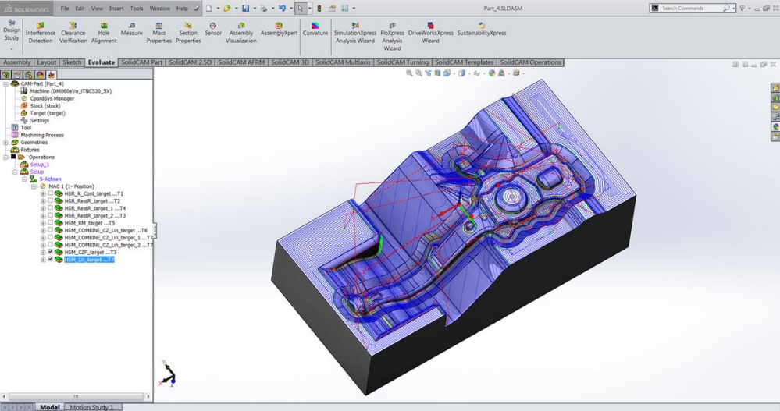
CNC 3-osé obrábění – SolidCAM
HSM dokončování
HSM obsahuje výkonné 3D dokončovací frézování na objemech i plochách
navazuje na hrubovací operace, nabízí rozsáhlý soubor dokončovacích strategií vhodných pro všechny tvary a podmínky
výsledné dráhy nástroje zajišťují minimální obráběcí časy a kvalitu obráběných ploch

Slide 9
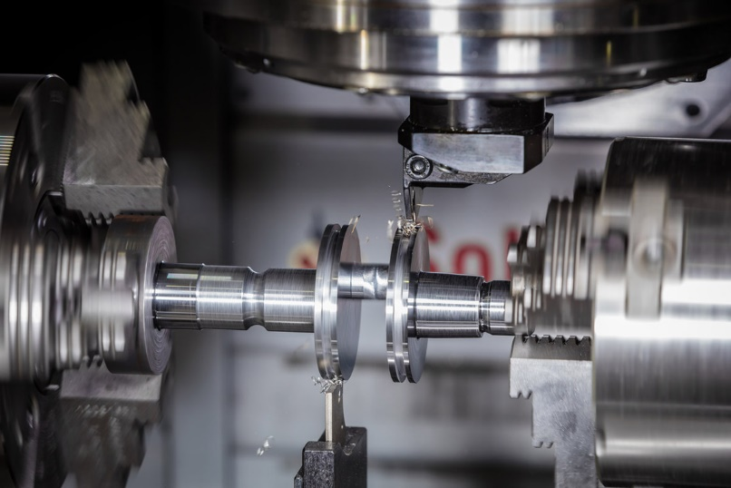
CNC 3-osé obrábění – SolidCAM
HSS dokončování
3D dokončovací modul pracující na plochách i plochách objemových dílů
poskytuje velice snadno použitelné možnosti dokončování špatně přístupných ploch, tvarově složitých dílců nebo detailů
je možné využít schopnosti „podříznutí“ a na tříosém stroji tak obrobit i jinak nepřístupné plochy
je ideální pro lokální 3D obrábění a jako doplněk 2D frézování

Slide 10
CNC 3-osé obrábění – SolidCAM
Soustružení
základní modul soustružení vychází z automatické definice polotovaru řezem či obálkovou metodou, z určení upnutí a nulových bodů,
poté je možno hrubovat, soustružit kontury, upichovat, zapichovat či pracovat ve více osách souvisle nebo s více nástroji najednou
dráha nástrojů je verifikována v několika typech simulačních režimů včetně možnosti simulace celého komplexního stroje
výpočet dráhy nástroje bere ohled na celý nástroj, a to destičku i držák včetně dříve obrobeného materiálu a zabraňuje tak kolizím a eliminuje obrábění naprázdno
k dispozici jsou knihovny standardních upínačů a lze přidat speciální upínače
SolidCAM uchovává ve stromě operací aktualizovaný polotovar. Jestliže je na soustružnickém centru s protivřetenem přemístěna součást z hlavního vřetene do protivřetene, tak se s ní také přesouvá aktualizovaný polotovar. Každá další operace na protivřeteni detekuje polotovar v té fázi, jako byl v hlavním vřeteni, a tak poskytuje nejefektivnější možné obrábění

Slide 11
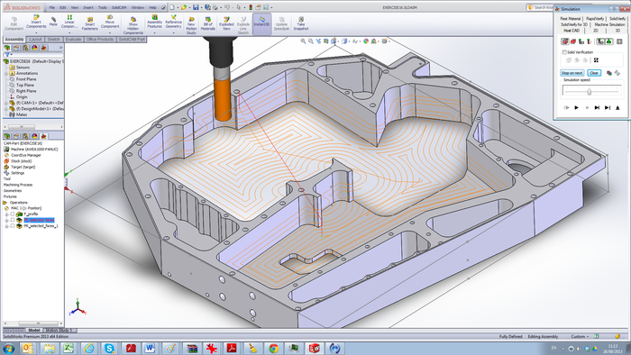
CNC 3-osé obrábění – SolidCAM
Mill-Turn – soustružení s frézováním
pokud stroj podporuje frézovací operace, je možné je v SolidCAMu programovat libovolnou kombinací soustružnických a frézovacích funkcí
soustružení v SolidCAMu podporuje funkce širokého rozsahu strojů včetně konfigurací s více vřeteny či nástrojovými hlavami, soustružnická centra s osou B nebo frézařsko-soustružnické stroje (frézovací centra s možností soustružení)
na frézařskosoustružnických strojích se provádí programování a vrtání v ose B, C a Y stejně jako při programování soustružení

Slide 12
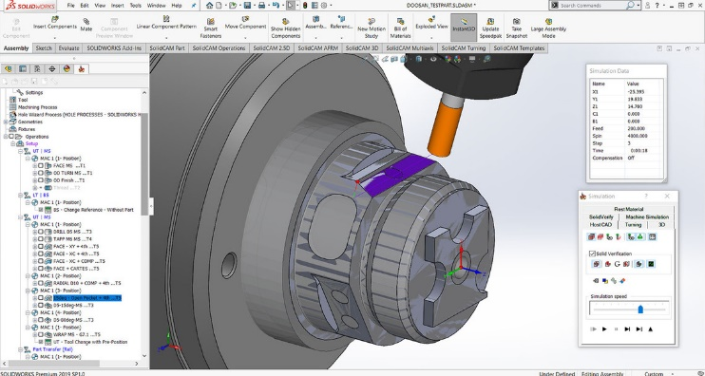
CNC 3-osé obrábění – SolidCAM
Synchronizace více řídicích kanálů
synchronizace více hlav/vřeten – výkonná funkce pro synchronizaci operací více hlavami/vřeteny v časové ose obrábění
snadno lze programovat víceúčelové stroje s plnou synchronizací hlav, které kombinují na jednom stroji několik funkcí
více vřeten, více hlav, materiál, který je obráběn v několika fázích, předávání obrobku z vřetene do vřetene bez obsluhy, polotovar vkládaný na jednom konci stroje a na druhém konci stroje vycházejí hotové obrobky

Slide 13
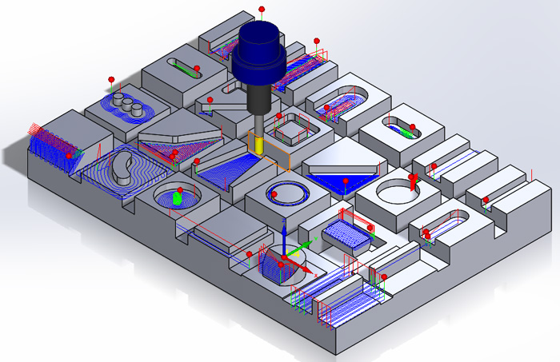
CNC 3-osé obrábění – SolidCAM
SWISS type CNC stroje
SolidCAM plně podporuje frézařsko-soustružnické stroje Swiss-type včetně synchronizace více kanálů
používání koníků, lunety, protivřeten, rotačních a lineárních hlav spolu s C osou, CY osou a B osou jsou běžnými prvky na dnešních frézařsko-soustružnických strojích
na kolize bohatém prostředí je programování těchto strojů v SolidCAMu jednoduché a bezpečné

Slide 14
CNC 3-osé obrábění – SolidCAM
Užitečné odkazy:
https://www.solidcam.com/cs/videa/videa-obrabeni/
https://www.solidcam.com/cs/videa/swiss-type-advanced-millturn-videos/
https://www.solidcam.com/cs/videa/ohlasy-zakazniku/
https://www.solidcam.com/cs/videa/profesor/
https://www.solidcam.com/cs/videa/nahravky-webinaru/
https://www.solidcam.com/cs/novinky-v-solidcamu-2021/
https://www.solidcam.com/cs/produkty/0/vysokorychlostni-frezovani-ploch-hss/
https://www.solidcam.com/cs/novinky-v-solidcamu-2021/
https://www.solidcam.com/cs/novinky-v-solidcamu-2021/
https://www.solidcam.com/cs/novinky-v-solidcamu-2021/

